Slide 1
Kurz RLB13
CÍRKEV SJEDNOCENÍ
Mgr. Andrea Beláňová
Mgr. Šárka Vondráčková
podzim 2013

Slide 2
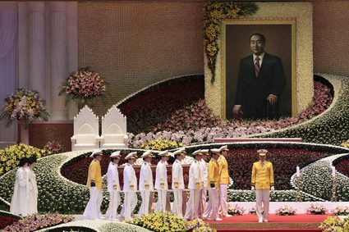
6. přednáška:
Současná situace
smrt mesiáše
proměna hnutí v čase
finální diskuse nad projekty - poslední korekce projektů, diskuze nad výsledky

Slide 3
Smrt mesiáše
r. 2010 rev. Mun oslavil 90. narozeniny
poslední turné po Evropě
v létě 2012 se jeho zdravotní stav rapidně zhoršil
na konci srpna byl Mun převezen na posvátné místo CheongPyeong, kde také 2. září 2012 umírá ve věku 92 let (podle korej. kalendáře 93)
ambivalentní reakce: na jednu stranu členové tvrdili, že netruchlí, protože jde jen o přechod do duchovního světa; na druhou stranu veřejně projevovali smutek

Slide 4
Četba: „Moonova sekta prišla o mesiáša“. Online, dostupné zde: http://www.sme.sk/c/6519567/moonova-sekta-prisla-o-mesiasa.html (8.12.2013).
Jakým stylem a pro jakého čtenáře je článek psán?
Má nějakou vypovídací hodnotu? Co vlastně sděluje?
Jak asi mohl působit na členy hnutí v době, kdy jim zemřel vůdce?
Jak byste takový článek pojaly Vy jako autorky? ☺

Slide 5
Odlišné články o Munově smrti v USA a ČR – případová studie (Beláňová)
 | USA | Czech Republic
Terms used | Church, members Moon as religious leader Religion | Cult, followers Moon as manipulator Power, money
Emphasis | Theology Practice of mass wedding “Informed” readers | Bizarre facts, oddity Practice of matching Uninformed readers
Sources | Longer, original articles Professionals, insiders | One mutual source No other views
Context | Religion, power & money Different from Bible Accepted | Religion X power, money Spirituality Not accepted

Slide 6
Pohřební ceremonie - videa
krátká zpráva z BBC: http://www.youtube.com/watch?v=On4SrLMZEyA
krátké záběry z pohřbu (je tam vidět Hyun Jin, který přebral oficiálně vedení, a Pravá Matka) http://www.youtube.com/watch?v=k3wedsEfioE
vnitřní ceremonie ve velkém korejském stylu ☺ (pevná pravidla v oblečení, chování, projevech smutku apod.) http://www.youtube.com/watch?v=Ek9_rig6Fwc

Slide 7
Predikce do budoucna – 3 scénáře:
hnutí zanikne - chybí pevná organizační struktura, druhá generace často nemá zájem o učení a první generace přibývá velmi pomalu, členové žijí příliš „obyčejným“ životem
hnutí se roztříští pod vlivem vnitřním bojů o moc - Mun nemá jednoho jasného následovníka, vznikne několik malých skupin s různými vůdci z řad jeho synů a dcer
hnutí bude dále růst - členové tvrdí, že hnutí je na nejlepší cestě dosáhnout světového míru, protože odkaz rev. Muna je pevný a trvalý

Slide 8
Finální diskuse o projektech
obecné rady:
Termín pro odevzdání finálních verzí projektů je 5.1.2014 23:59.

Slide 9
Děkujeme za pozornost…

